Slide 1




Slide 2
3 安全防范

Slide 3
如何保护信息系统中的私人数据

Slide 4
信息安全防范
身份认证
你是谁？

Slide 5
身份认证流程
开始
输入用户名密码
验证用户名密码
提示用户名密码错误，返回登录界面
验证正确
允许进入，授予相关权限

Slide 6
信息安全防范
用户名+密码足够安全么？

Slide 7
抓取数据包
使用wireshark抓取数据包

Slide 8
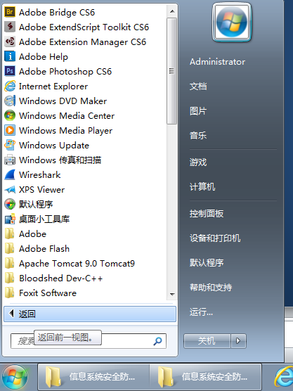

Slide 9
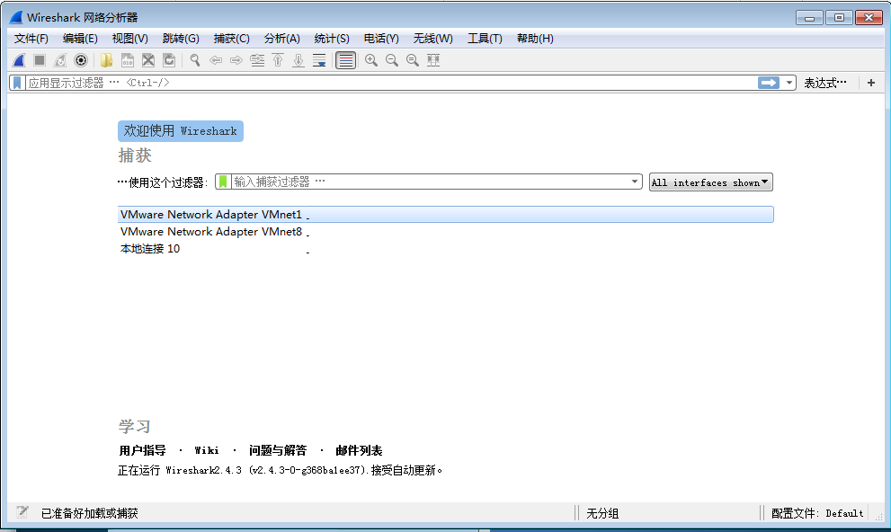

Slide 10
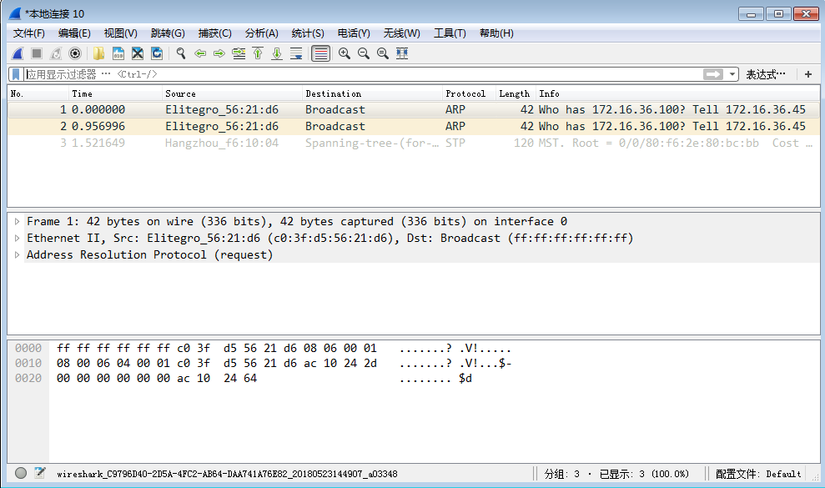

Slide 11
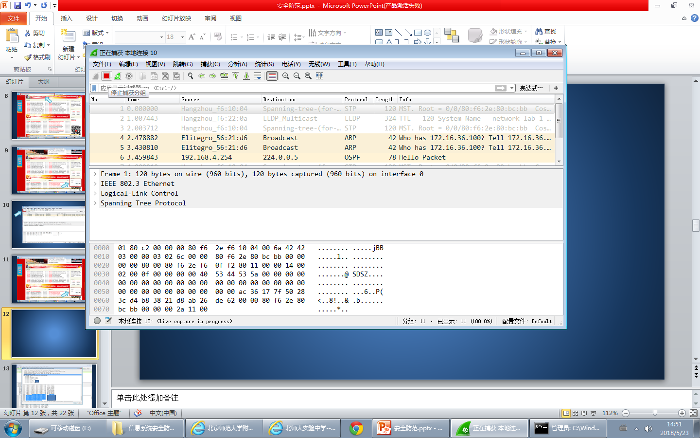

Slide 12
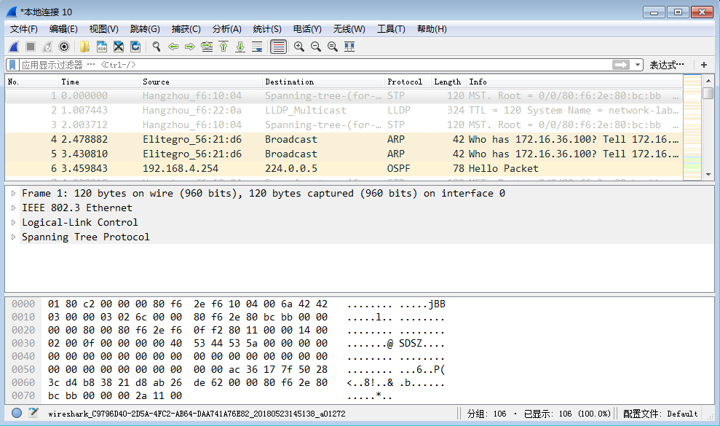

Slide 13
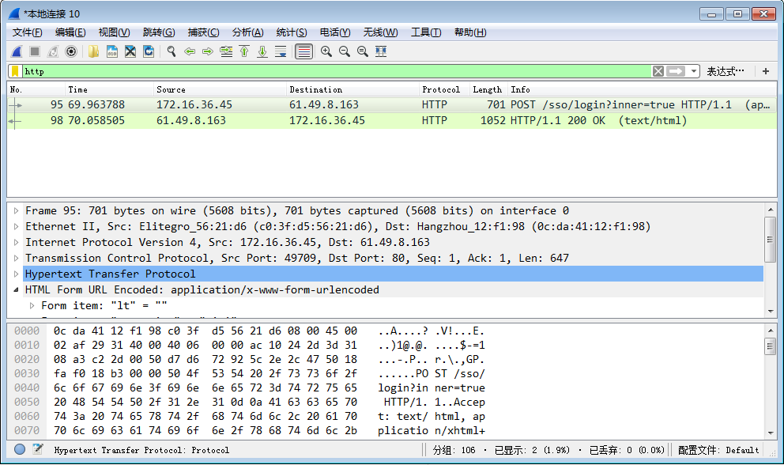

Slide 14
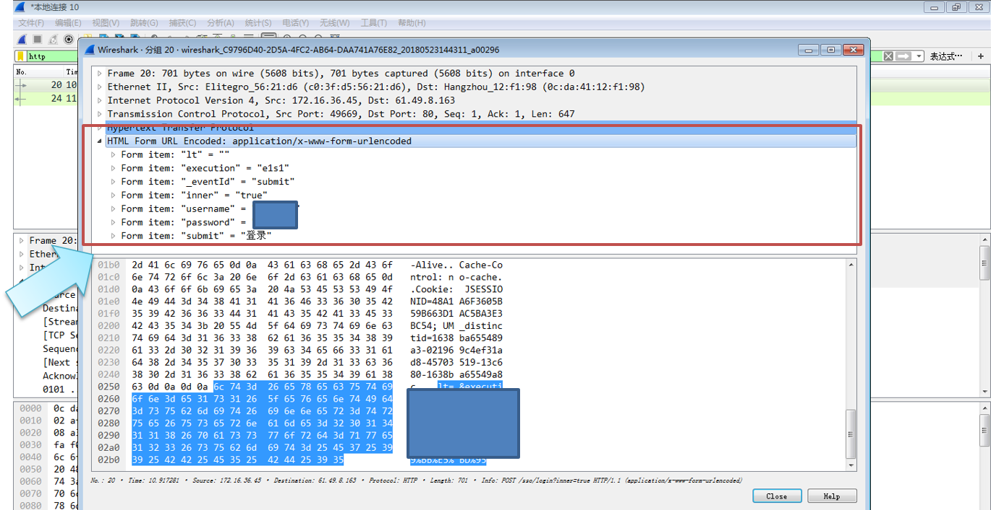

Slide 15

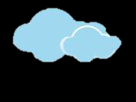

文件服务器
Internet
我的计算机
网卡数据包

Slide 16
信息安全防范
“认证方法”过于单一
“明文传输”易截获

Slide 17




身份认证
常见的三种身份认证方法：
方法三
利用用户生物特征
方法二
方法一
借助用户唯一信物
使用用户名密码

Slide 18
借助用户唯一信物
身份证
U盾
电子狗

Slide 19
利用用户生物特征
指纹识别
人脸识别
虹膜识别

Slide 20
身份认证
用户名密码
使用唯一信物
生物特征
成本低，注册快
密码容易被破解
安全系数较高，可靠
造价高，不方便，申请慢
独一无二，使用方便
一旦被复制，不可变更

Slide 21
身份认证
根据信息的重要程度选择合理的认证方式

Slide 22
信息安全防范
“认证方法”过于单一
“明文传输”易截获

Slide 23
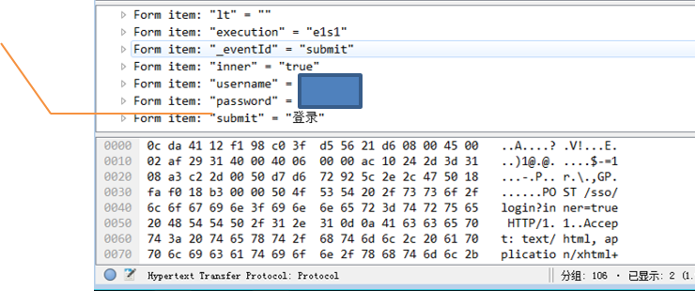
HTTP协议
数据发送（明文）
输入账号密码（明文）

Slide 24
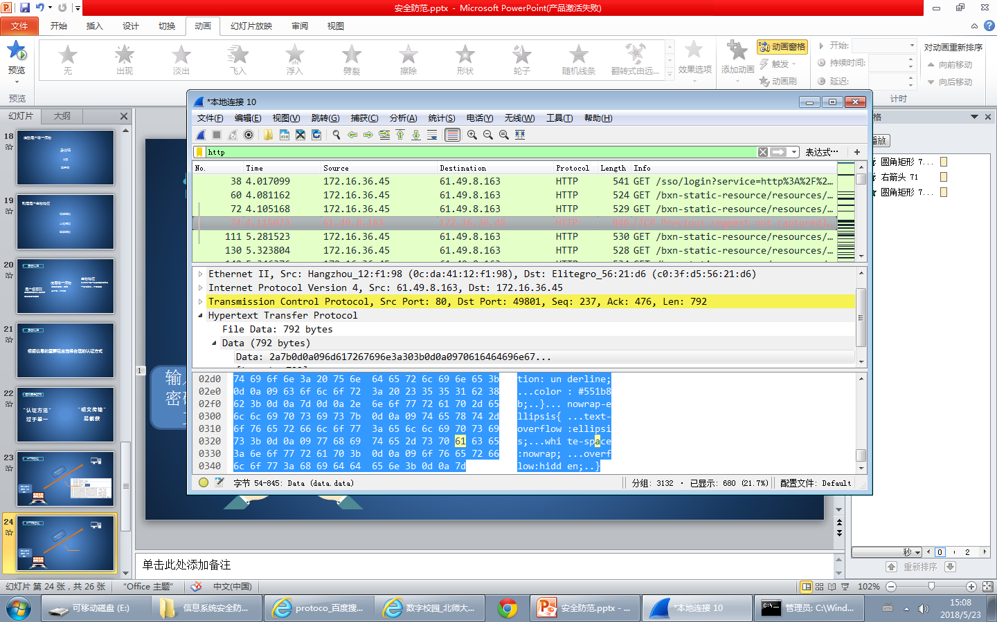
HTTPS协议
数据发送（密文）
输入账号密码（明文）

Slide 25
信息安全防范
如何避免“自然灾害”与“人为失误”带来的数据损失？

Slide 26
谢谢观看
Thanks for watching

